Slide 1
T.C.
MİLLİ EĞİTİM BAKANLIĞI
KAMAN İLÇE MİLLİ EĞİTİM MÜDÜRLÜĞÜ
KAMAN
FATMA BACI MESLEKİ ve TEKNİK
ANADOLU LİSESİ
14 OCAK 2016

Slide 2
Vizyonumuz;
Hiçbir çocuğun
eğitimde geri kalmadığı,
eğitimde öncü ve
tercih edilen bir kent olmaktır.

Slide 3
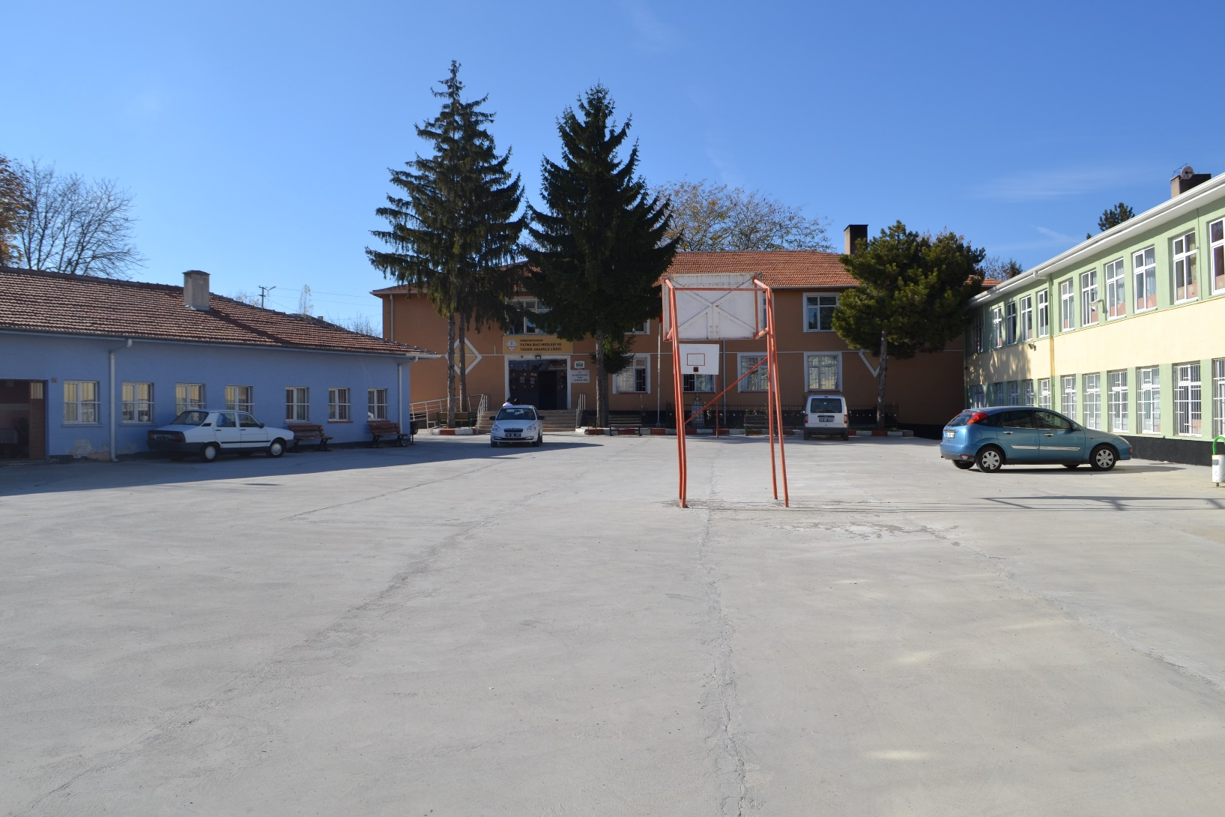
KAMAN FATMA BACI MESLEKİ ve TEKNİK ANADOLU LİSESİ
KAMAN FATMA BACI MESLEKİ ve TEKNİK ANADOLU LİSESİ

Slide 4
KAMAN FATMA BACI MESLEKİ ve TEKNİK ANADOLU LİSESİ
Öğretmen Sayısı 18
Öğrenci Sayısı 120

Slide 5
MONTESSORİ EĞİTİM MODELİNİN
AVRUPA STANDARTLARINDA ÖĞRENİLMESİ
PROJE ADI :
MONTESSORİ EĞİTİM MODELİNİN AVRUPA STANDARTLARINDA ÖĞRENİLMESİ
PROJE BÜTÇESİ : 88.782,00 AVRO
PROJE ORTAKLARIMIZ : 1-MARDİN/Hatuniye Mesleki ve Teknik Anadolu Lisesi
( 08.05.2016-22.05.2016 )
2-HAKKARİ/Mehmet Akif Ersoy Mes. ve Tek. And. Lisesi
( 28.02.2016-14.03.2016 )
3-KIRŞEHİR/Kaman Fatma Bacı Mes.veTek.And. Lisesi
(03.04.2016-18.04.2016 )
Notes:
5

Slide 6
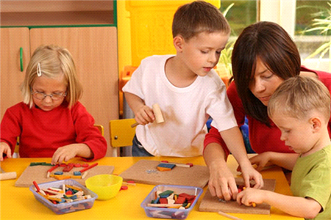
MONTESSORİ EĞİTİM MODELİNİN
AVRUPA STANDARTLARINDA ÖĞRENİLMESİ
PROJENİN AMACI :
Temelleri 1900’lü yıllarda atılan, eğitim alanında kendisini ispatlamış Avrupa ülkelerinin itibarlı bir eğitim modeli haline gelmiş, Montessori Eğitim Modeli Uygulamalarını yerinde görüp incelemek ve öğrencilerimizde farkındalık yaratmak.
Notes:
6

Slide 7
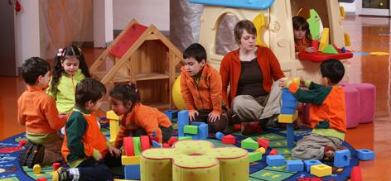
MONTESSORİ EĞİTİM MODELİNİN
AVRUPA STANDARTLARINDA ÖĞRENİLMESİ
PROJENİN HEDEF KİTLESİ :
Montessori Eğitim Modeli Uygulamalarında asıl hedef kitle öğrenci guruplarıdır. Ancak model olarak ülkemizde yaygınlaşmamış olması sebebiyle, modelin iyi kavranıp yaygınlaştırılması için, uygulamanın yerinde görülebilmesi bakımından , proje olarak hedef kitlemizin, uygulayıcılar olarak öğretmenlerimiz ve öğrenci velilerimiz olması öncelikle daha yararlı olacaktır
Notes:
7

Slide 8
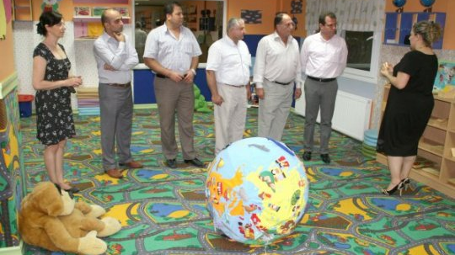
MONTESSORİ EĞİTİM MODELİNİN
AVRUPA STANDARTLARINDA ÖĞRENİLMESİ
YAPILMASI PLANLANAN FAALİYETLER :
Proje planlamamızın odak noktasında, Hollanda’nın Rotterdam şehrindeki çeşitli okullarda yaygın olarak uygulanan Montessori Eğitim Modeli faaliyetlerinin öğrencilerimiz tarafında yerinde gözlemlenmesi yer almaktadır.
Notes:
8

Slide 9
MONTESSORİ EĞİTİM MODELİNİN
AVRUPA STANDARTLARINDA ÖĞRENİLMESİ
YAPILMASI PLANLANAN FAALİYETLER :
2- Eğitim Modeli Uygulama saatleri dışında, yapılan planlama çerçevesinde tarihi ve turistik gezilerle, söz konusu ülkenin tarihi, coğrafi yapısı ve kültürleri hakkında bilgi sahibi olmak ve kendi ülkemiz ve yaşam tarzımız ile kıyaslama yapabilme imkanı sağlamaktır.
Notes:
9

Slide 10
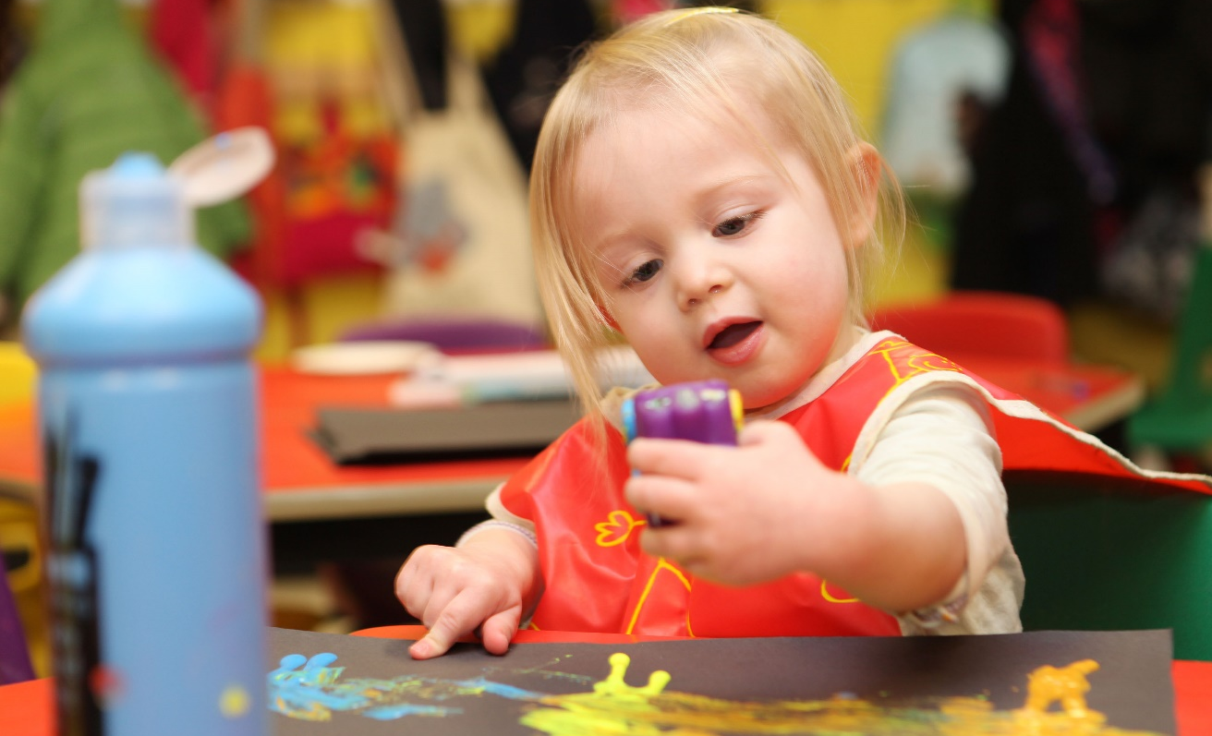
MONTESSORİ EĞİTİM MODELİNİN
AVRUPA STANDARTLARINDA ÖĞRENİLMESİ
PROJE SONUCUNDA HEDEFLENENLER :
Söz konusu eğitim modeli ve uygulamaları hakkında edinilen bilgi ve gözlemler, ziyaret sonrasında, diğer öğrencilerimiz, öğretmenlerimiz ve veliler ile paylaşılarak, ülkemizde de uygulanabilirliği konusunda daha geniş bir kitleyi bilgi sahibi yapmak
Notes:
10

Slide 11
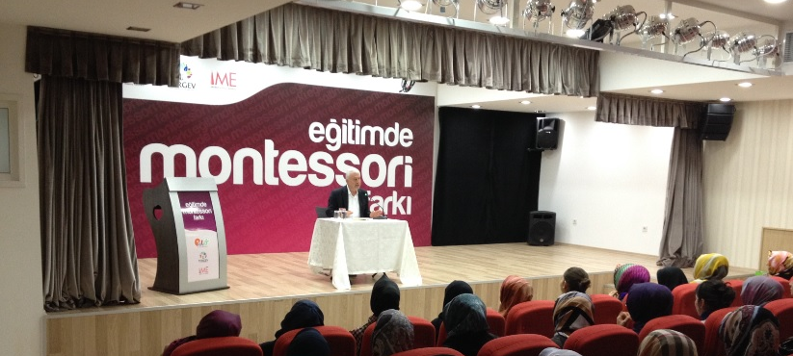
MONTESSORİ EĞİTİM MODELİNİN
AVRUPA STANDARTLARINDA ÖĞRENİLMESİ
PROJEMİZİ NASIL YAYGINLAŞTIRACAĞIZ:
Söz konusu uygula ile ilgili edindiğimiz bilgi birikimini öğrenci veli ve öğretmenlerimiz ile en ince detaylarına kadar paylaşmak suretiyle ilgi ve merak uyandırmak, Montessori Eğitim Modelinin Diğer Ülkelerdeki uygulamalarını görmeye teşvik etmek ve bu tür ziyaretlerle ilgili proje sayısını artırmaya yönelik girişimlerde bulunmak, gerekirse ülkemizde Eğitim Alanında hizmet veren Üniversiteler ve Akademisyenler ile işbirliği içerisinde bulunmak.

Slide 12
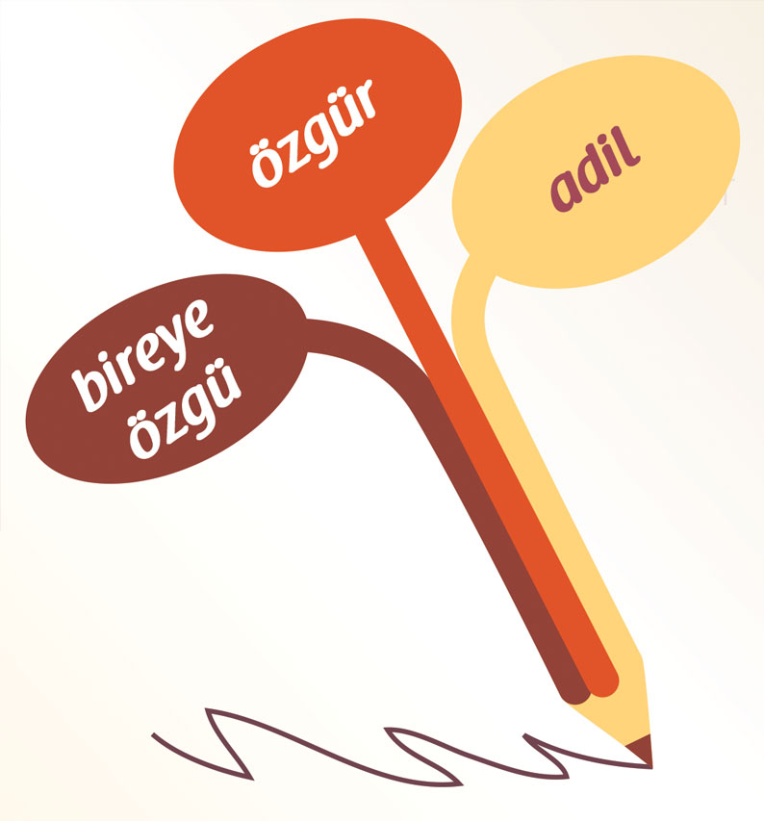
MONTESSORİ EĞİTİMİNDE

Slide 13
Çocuk istediğimizi değil, istediğini yaparsa mutlu olur

Slide 14
Sunan
Hasan YURDAKUL
Okul Müdürü
Koordinatör
Barboros KIZILKOCA Müdür Yardımcısı

Slide 15
KAMAN FATMA BACI MESLEKİ ve TEKNİK ANADOLU LİSESİ
TEŞEKKÜR EDERİZ..

